Slide 1
El educador con sensibilidad humanista.
La Construcción de Una imagen

Slide 2
La mirada desde el ser humano
Mas allá del rol docente

Slide 3
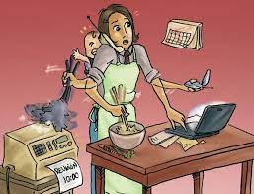
Situación vital
Entorno, personas con las que convive o frecuenta cotidianamente
Vivienda, medios de transporte.
Actividad laboral y recreativa.
Dificultades.

Slide 4
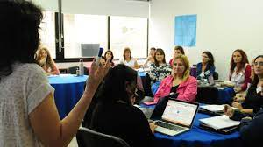
Historia
capacitación profesional
experiencias previas significativas.
relaciones laborales-militancia.
búsquedas artísticas, internas o trascendentes.
fracasos y aciertos.
Ver Paisaje de Formación
https://docs.google.com/document/d/1tyRC4d6gcjWCUv6wcffKXvIKzUWYwZAu/edit?usp=sharing&ouid=102273618260025204819&rtpof=true&sd=true

Slide 5
Aspiraciones
Futuro. Directrices a experimentar.
Sensibil. Humanista. Proceso.
Colectivo-Co-responsabilización.
Docencia, más que un rol objetivable, una manera de estar en el mundo laboral/ construida experiencias profundas.

Slide 6
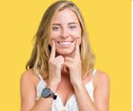
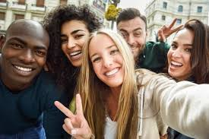
Entre las características a las que aspira el educador/a con sensibilidad humanista distinguimos:
las referidas a si misma/o
su medio laboral y social
a sus estudiantes

Slide 7
Con respecto a sí mismo
Capta la globalidad-implicancia
Valora el trabajo humilde y sentido- calidad humana.
Reflexiona sobre la validez de sus acciones y sus creencias y relaciones –Coherencia.
(Silo .La Acción Válida, Canarias 1973)

Slide 8
Con respecto a sí mismo
Manifiesta su búsqueda /aporta a la institución/adaptándose de manera creciente.
Comunica abiertamente lo que piensa, siente, hace.
Trabaja la Reconciliación (Talleres La Reconciliacion.docx)
Desplegar el dar- trascender el sufrimiento y el malestar de los ámbitos educativos/encuentros con otros/tránsito fluido

Slide 9
En referencia a los estudiantes
Profundiza la cultura y el conocimiento previo.
Confía en el proceso poniendo fe en el alumnado, Felicidad y el desarrollo/Contenidos curriculares.
Aprendizaje activo-autoaprendizaje. Reconoce y ayuda a reconocer virtudes.
Cinco llaves del aprendizaje afecto-buen humor-atención-ambiente-diálogo generacional. (Ver Pedagogía de la Intencionalidad-Aguilar-Bize)

Slide 10
En referencia a los estudiantes
Diálogo y la comunicación- trabajo colaborativo.
Desarrollo integral del equilibrio de los centros de respuesta vegetativo, motriz, emotivo e intelectual. Ejercicio del Pensar coherente, el desenvolvimiento emotivo y la práctica de los recursos corporales. (Teoría de los Centros)
Desarrollo de la Intencionalidad-mirada en la que sean conscientes de que las acciones humanas y por lo tanto las suyas propias son las que transforman su medio inmediato, es decir, al mundo. Ayuda a reconocer esa experiencia.
Arte orientado al desarrollo de la sensibilidad social.

Slide 11
En su medio laboral:
Prioriza la acción educativa a la burocrática
Define su acción desde la no-violencia-actúa como mediador en los conflictos-técnicas de reconocimiento y comprensión.
(Ver Barberena Miriam¨ Enseñar a Dialogar en los Conflictos¨.)
Encuentros de reflexión conjunta y proyectos colaborativos.
Incluye diversos actores en su labor.

Slide 12
Para cerrar…
El trabajo conjunto es el mayor desafío en tiempos de fragmentación y disolución de los lazos humanos.
Estas cualidades son las guías con las que el educador con sensibilidad humanista logra desplegar su proyecto vital, dándole sentido a su quehacer.

